Slide 1
МОБУ ТЫГДИНСКАЯ СОШ
Школьный этап
конкурса юных чтецов
«Живая классика»
10.02.2016 г.

Slide 2
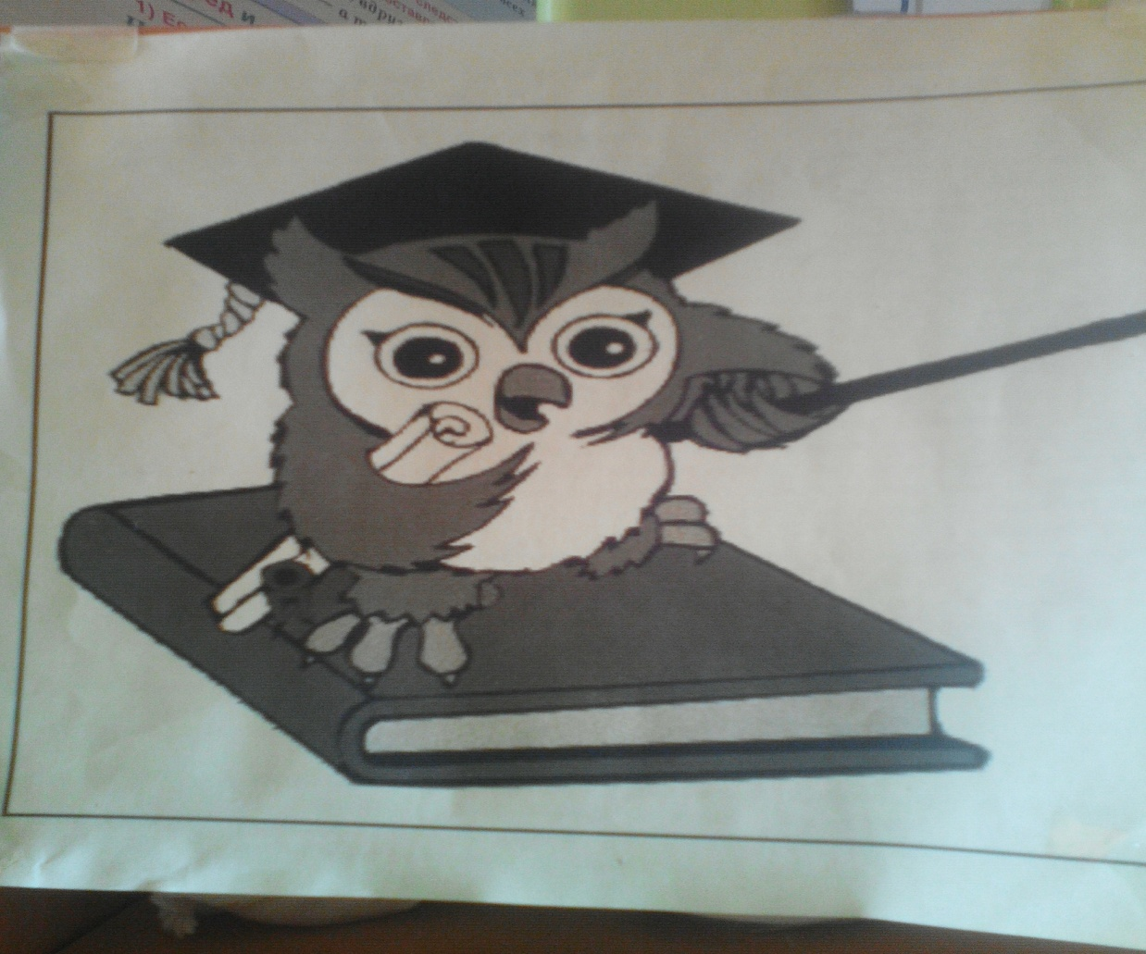
Книга-это могучее оружие. Умная, вдохновенная книга нередко решает судьбу человека. В.А.Сухомлинский

Slide 3
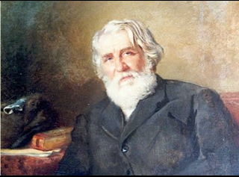
Иван Сергеевич Тургенев (1818-1883).

Slide 4
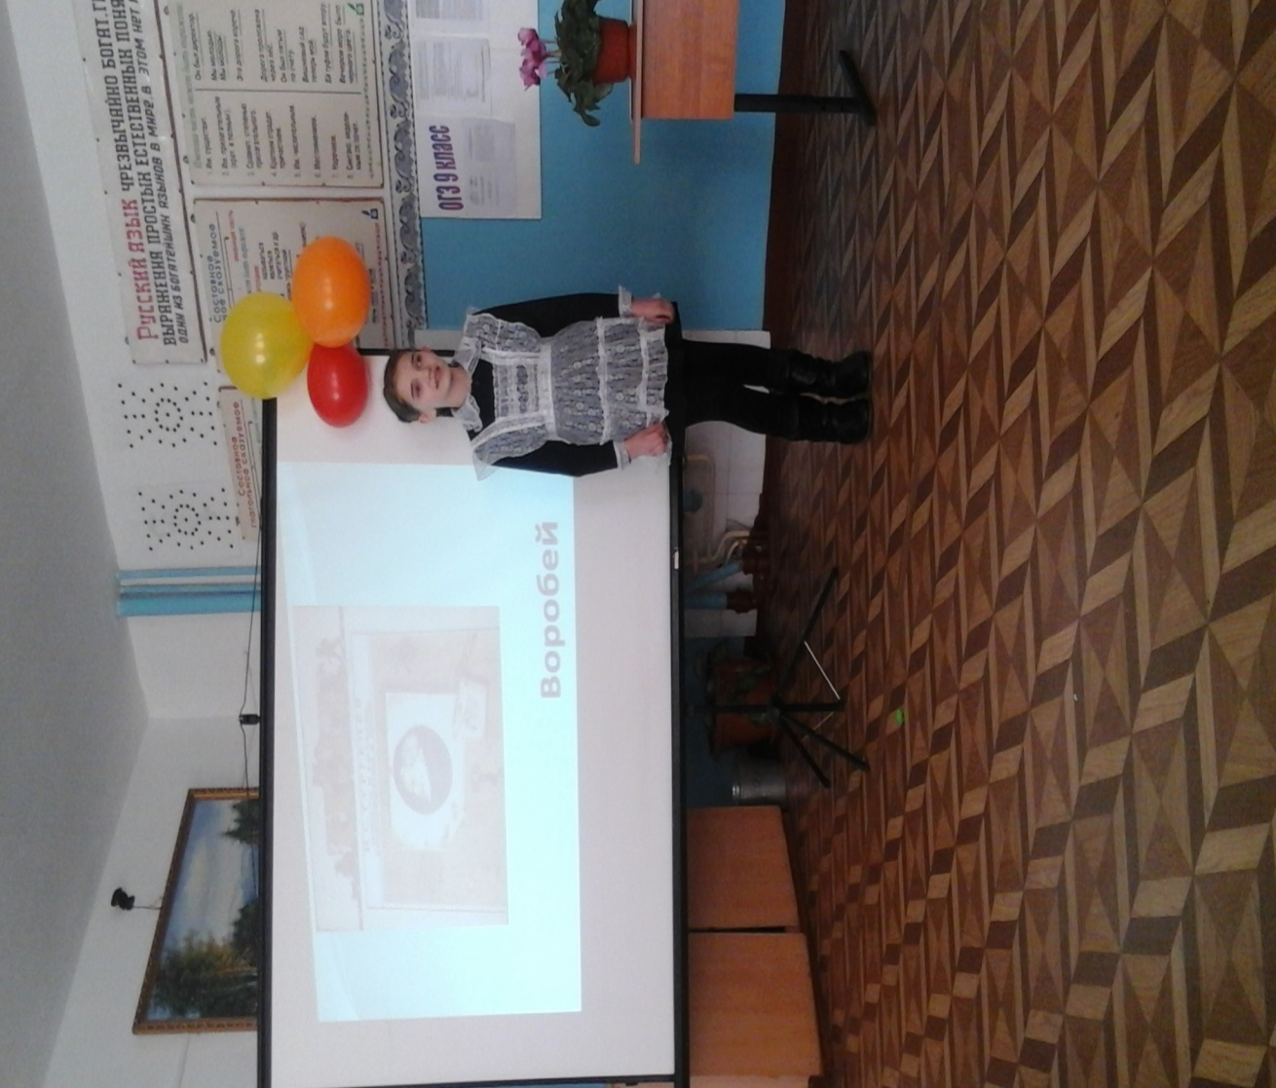
Нагребельная Анастасия
6 б класс.
Отрывок «Воробей»
Учитель: Зык Т.В

Slide 5
Макушева Татьяна 5»б»класс.
Константин Михайлович Станюкович
Отрывок «Максимка»
Библиотекарь:Воробьёва О.П

Slide 6
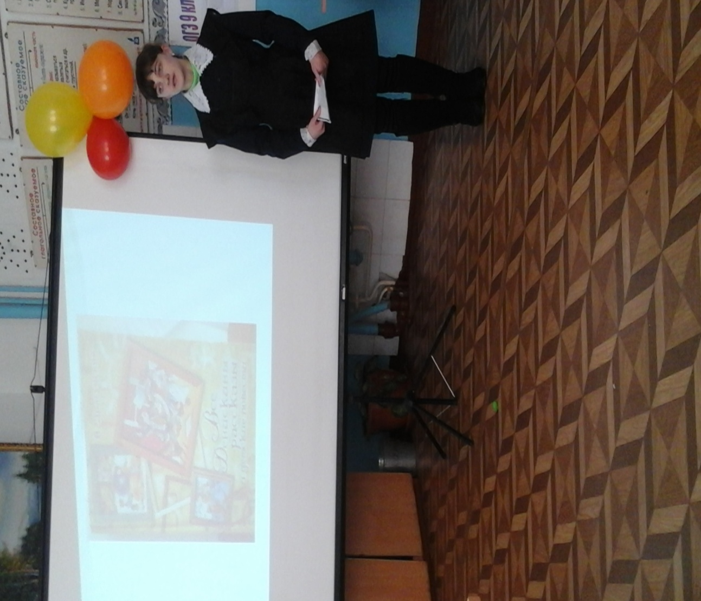
Проничева Дарья
8 «в» класс
Виктор Юзефович Драгунский
Отрывок «Он упал на траву»
Учитель: Барковская О.А.

Slide 7
Маркова Дарья
5 «б» класс.
Альбер Лиханов
Отрывок «Кикимора»
Учитель:Барковская О. А.

Slide 8
Лёвина Анастасия
8 «б» класс.
Альберт Лиханов
Отрывок «Русские мальчики»
Учитель:Барковская О.А

Slide 9
Кузнецов Денис
5 «а»класс.
Вениамин Каверин
Отрывок «Два капитана»
Учитель: Гречишкина Г.А

Slide 10
Якушева София
7»а» класс
Гавриил Николаевич Троепольский
Отрывок»Белый Бим Чёрное Ухо»
Учитель:Гречишкина Г.А

Slide 11
Закаменная Владислава
7 «б» класс
Отрывок «Утёнок»
Учитель: Шнякина Е.А.

Slide 12
Аксютина Елена
9 «а» класс
Отрывок»Прах поэта»
Учитель:Шнякина Е.А.

Slide 13
Шарков Данил
6»а»класс
Анатолий Приставкин
Отрывок»Ночевала тучка золотая»
Учитель:Карпенко А.Ю.

Slide 14
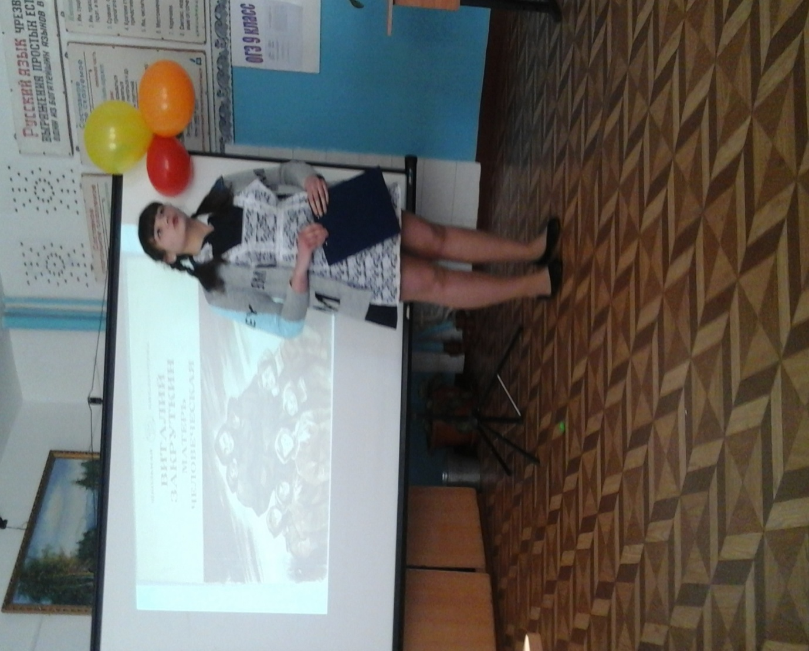
Петраченко Александра
8 «а» класс.
Отрывок»Матерь человеческая»
Учитель:Карпенко А.Ю.

Slide 15
Новикова Елизавета
6 «а»класс.
Отрывок»Горькие шанежки»
Учитель:Карпенко А.Ю.

Slide 16
Горбачёва Алёна
7»а» класс
Отрывок»Золотая удочка»
Библиотекарь:Воробьёва О.П

Slide 17
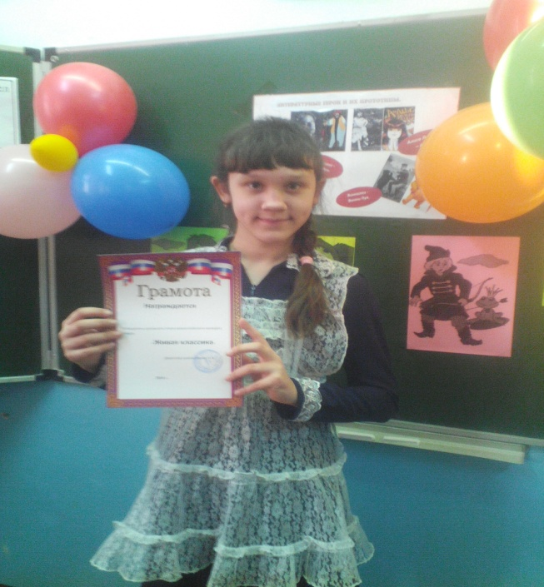
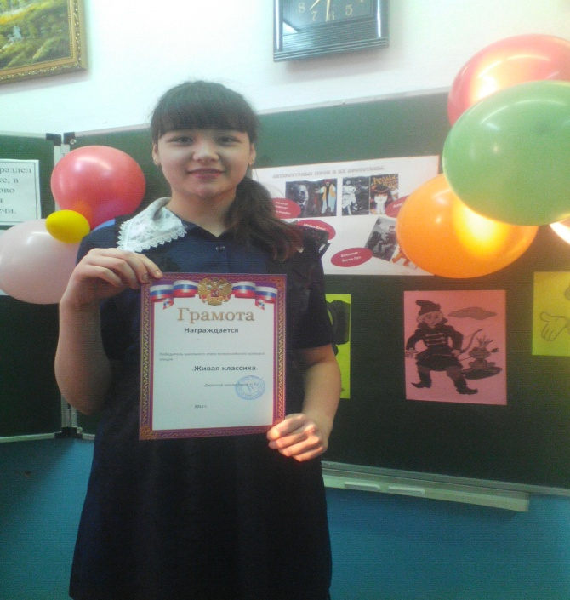
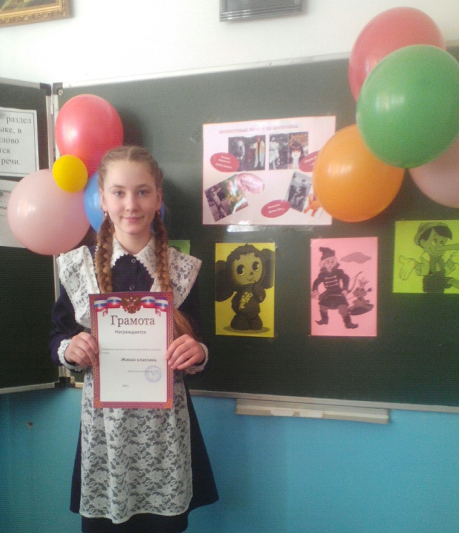
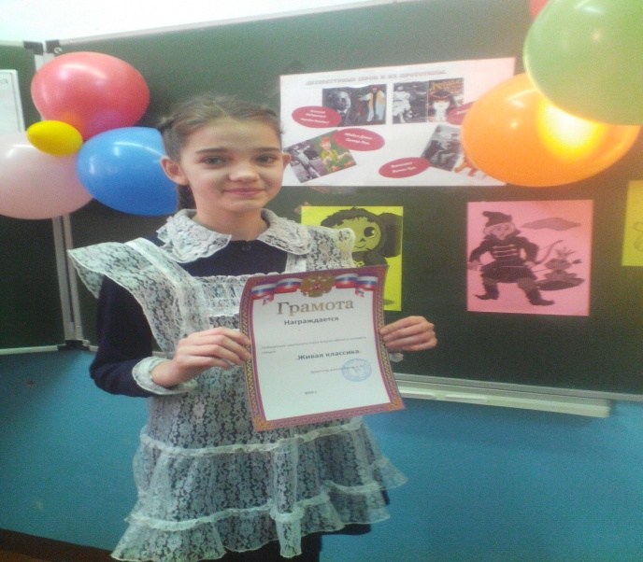
Награждение
Петраченко Александра
1 место
Якушева София, Новикова Елизавета
2 место
Нагребельная Анастасия
3 место

